Slide 1
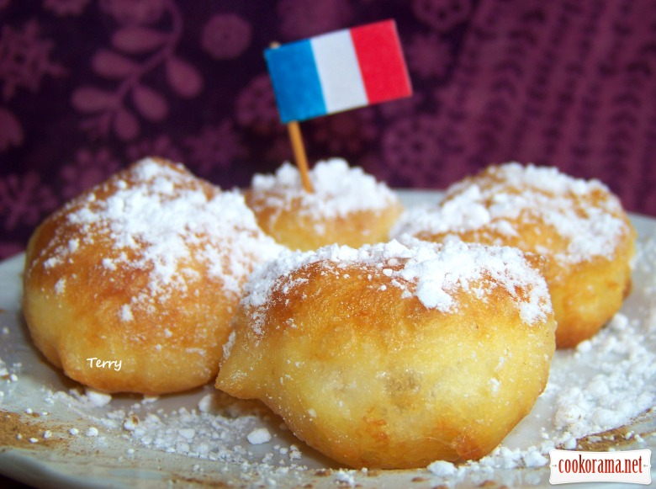
Французька кухня

Slide 2
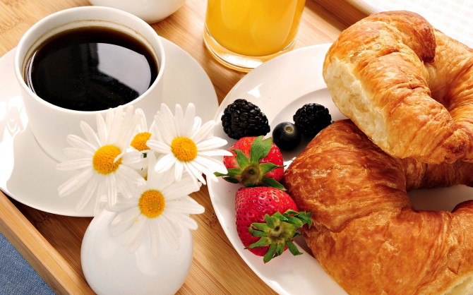
Розпорядок дня
Французи дуже уважно вибирають продукти для кожного прийому їжі, меню залежить від свята у календарі, пори дня чи просто фантазії кухара. Час прийому їжі змінюється в залежності від регіонів, але можна вважати, що сніданок, який складається з кави, чаю або гарячого шоколаду, прийнято споживати разом з рогаликом із джемом від сьомої до восьмої ранку. Обід - опівдні, а вечеря, що починається з супу - близько восьмої вечора.

Slide 3
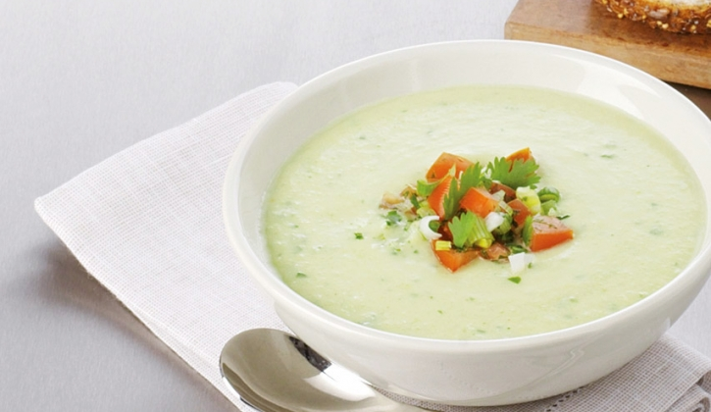
Перші страви
З перших страв для французької кухні характерні суп-пюре з цибулі-порею чи з картоплею, цибульний суп заправлений сиром. Відомий також провансальський густий рибний суп-буйабез.

Slide 4
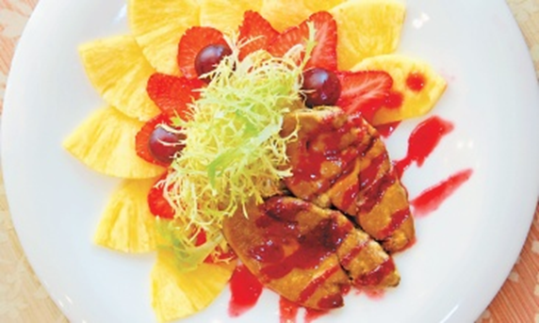
М'ясо і риба
Французькі кулінари використовують усі види м’ясних продуктів: телятину, яловичину, баранину, птаха, дичину. Дуже популярні страви з морської і прісноводної риби: тріски, палтуса, щуки, коропа, а також таких морепродуктів, як устриці, креветки, лангусти і морські гребінці. Характерні для французького столу омлети і сирні суфле, що готують з різними приправами і начинкою: шинкою, грибами, зеленню.
В Франції поширеною стравою є устриці. Знавці вважають цих молюсків найвишуканішою стравою. Французькі пласкі види устриць називаються белон, маренн, аркашон. При вживанні устриць треба переконатися, що стулки їхніх раковин щільно закриті; якщо раковина відкрита, то молюск мертвий. Для відкривання устриць існує спеціальний ніж. Після відкриття раковини на устрицю треба видавити трошки лимонного соку, висмоктати її з раковини разом з делікатним устричним соком.

Slide 5
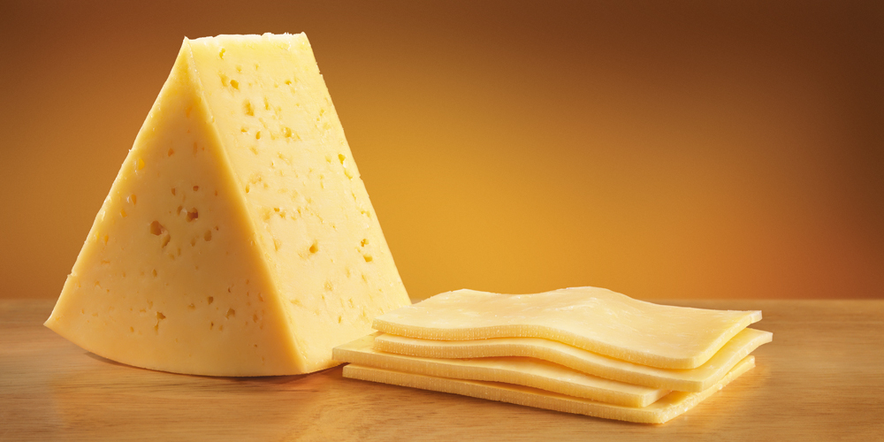
Молочні продукти
Французька кулінарія, у порівнянні з іншими країнами Західної Європи, молочних продуктів використовує не багато, виняток складають сири, що прославилися на увесь світ. Страви з сирами і зеленим салатом обов’язково подають перед десертом. В Франції роблять не менш 500 сортів сиру, серед яких такі широко відомі, як рокфор, грюер, камамбер і ін. Сири є невід’ємним елементом французької кухні, їх подають на обід і вечерю на дерев'яній дощечці.

Slide 6
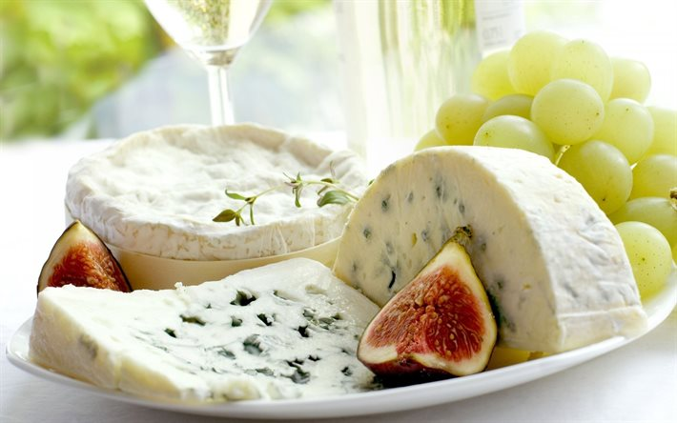
Сири Франції
В знаменитих французьких провінціях народилися не менш знамениті сорти сирів: камамбер, брі, рокфор, рокамболь. Французи просто помішані на сирах, і ця країна – безперечний лідер за різноманіттям їх сортів. Ще б пак, адже тут створили більше ніж 400 видів!
Особливо французи цінують м’які сири з незвичним різким запахом (грибним або гостро-перцевим), м’якою маслянистою консистенцією та живою пліснявою: білою, блакитною, мармуровою чи темно-зеленою.
Король французьких сирів – брі. Такий статус він здобув ще на початку XIX ст., коли європейські дипломати святкували перемогу над Наполеоном, і їх пригощали знаменитими сирами, щоб вони змогли обрати кращий. За словами самих французів, брі має смак лісових горіхів і королівську мантію з білої плісняви. Сир роблять вручну: виготовити його промисловим способом практично неможливо.

Slide 7
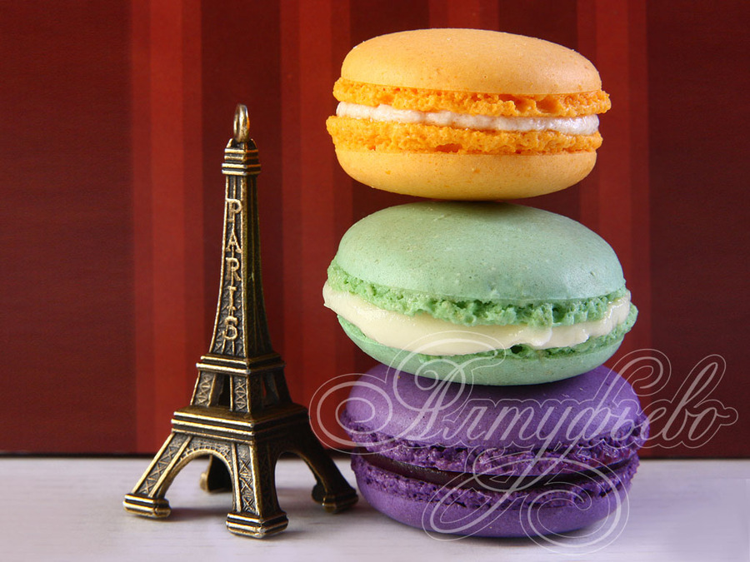
Солодощі
Найвідомішими французькими десертами є круасан, вишневий пиріг клафуті, шарлотка, Тарт Татен, різдвяне поліно, крем-брюле (вершки запечені з карамельною скоринкою).

Slide 8
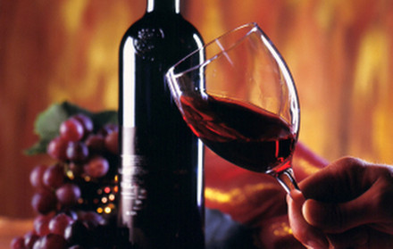
Напої
З напоїв французи віддають перевагу фруктовим сокам, мінеральній воді. Надзвичайно популярна кава. Зі спиртних напоїв у Франції поширені абсент, кальвадос, коньяк. Усі вважають, що французи дня не можуть прожити без келиха вина. Це дійсно так, але скоріше стосується південних провінцій.

Slide 9
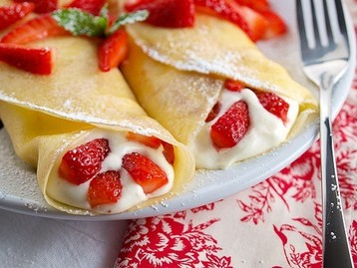
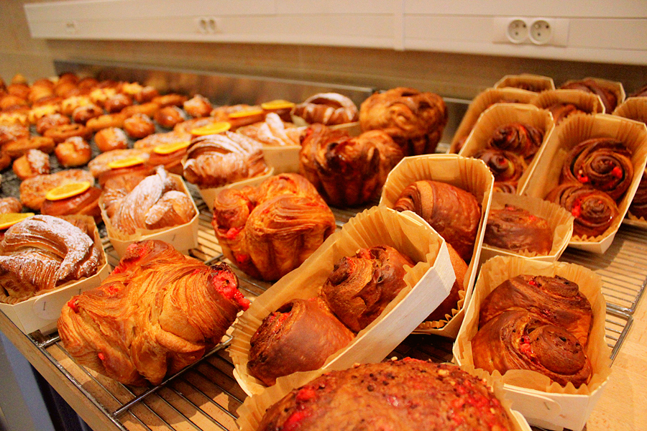
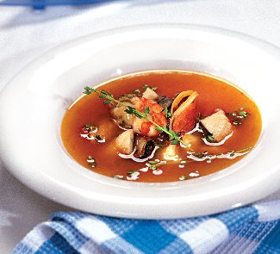
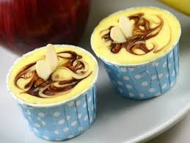
Типові страви
Французький багет
Печінка кролика
Фуа-гра — паштет з печінки гуски
Креп — тонкі млинці
Бешамель
Буйабез — рибний суп
Фрикасе з курки
Жаб`ячі лапки
Крем-брюле — запечені вершки
Суфле
Тарт Татен

Slide 10
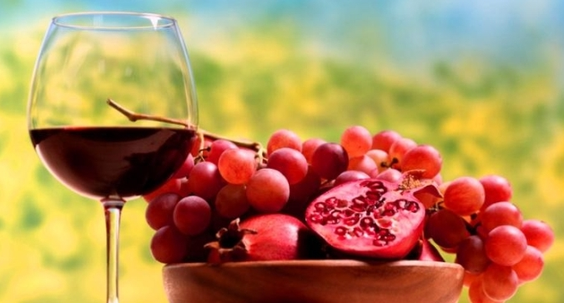
Виробництво вина
Франція виробляє 20% вина у світі і залишається найбільшим виробником в 2010 році з 44 750 000 гектолітрів , проте з кожним роком спостерігається спад виробництва на рівні від 2 до 5%.
Французький експорт вина становив 15,2 мільйони гектолітрів в 2006—2007 роках сумарною вартістю 6,7 млрд євро. Основні країни куди експортується вино: Великобританія, Німеччина та Бельгія. У вартісному вираженні найбільше вина експортується у США (1,08 млрд євро) та Великобританію (1,43 млрд євро). У 2008 і 2009 роках експорт почав значно скорочуватися (-16% у першому кварталі 2009 року). В результаті у 2010 році обсяг експорту склав лише 6,2 млрд євро. Попри це винна та алкогольна промисловості, як і раніше займають друге місце у загальному експорті Франції за рівнем прибутків поступаючись лише авіаційній промисловості.

Slide 11
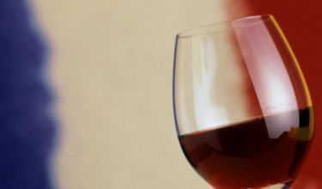
Споживання вина
За величиною споживання вина на душу населення французи займають перше місце у світі, але у абсолютних цифрах споживання Франція (321 млн ящиків вина) відстає від США (330 млн ящиків вина). 71% населення віддає перевагу червоному вину, 25% населення — білому, а 4% — рожевому. Серед чоловіків, любителів червоного вина — 74%, серед жінок — 62%. Улюбленим приводом для розпивання вина є вечір з друзями, в ресторані, весілля тощо. Критерієм для покупки того чи іншого сорту вина є найчастіше популярність апелласьйону чи господарства або рекомендації знайомих. У 58% випадків алкогольний напій купується для негайного споживання, в 41% випадків — для зберігання та витримки. Із споживанням вина французами, у світі відомий так званий «французький парадокс», який полягає в тому, що незважаючи на вживання великої кількості жирної їжі і вина французи рідше за громадян інших країн страждають від серцево-судинних захворювань

Slide 12
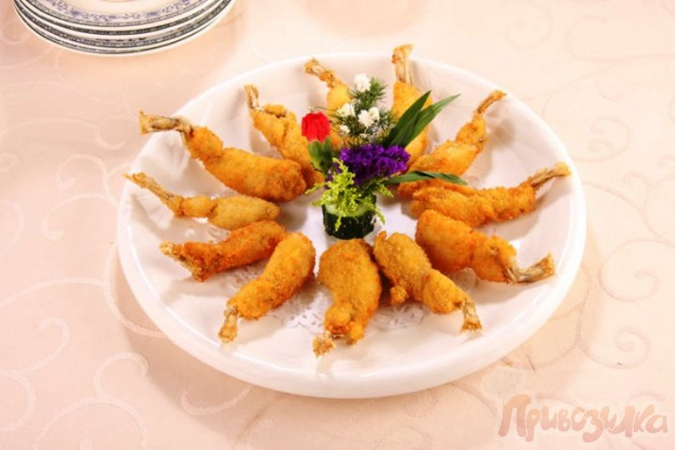
Жаб'ячі лапки
Жа́б'ячі ла́пки – вишуканий делікатес, популярний у французькій та кантонській кухнях.
Жаб'яче м'ясо зараховується до дієтичних. Воно майже не містить жиру, проте є досить поживним (містить 16,4 відсотка білка, кальцій, залізо, фосфор, магній, фолієву кислоту, вітаміни групи В тощо). У східній медицині жаб'яче м'ясо «призначали» і як ліки: при дистрофії, бронхіальній астмі, як тонізуючий засіб і навіть для лікування новоутворів. Щоправда, з медичною метою частіше використовували жаб'ячу шкіру, яка містить багато біологічно активних речовин .

Slide 13
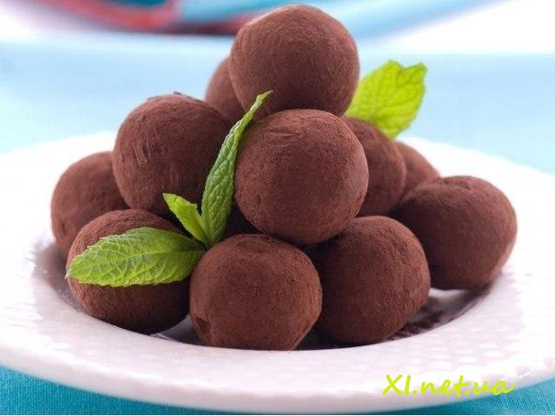
Шоколадні трюфелі
Згідно з легендою, вперше шоколадні трюфелі були приготовані в кінці XIX століття у французькому містечку Шамбері, розташованому в південних Альпах. Напередодні Нового року кондитер на ім'я Луї Дюфур виявив катастрофічний брак какао і вирішив компенсувати його тим, що було під рукою, – вершками і ароматною ваніллю. Так вийшов ганаш – основа шоколадних трюфелів. Така історія може не тільки збудити живий інтерес до, здавалося б, звичайної цукерки, але і спонукати вас відправитися в романтичну подорож по місцях, «трюфелів» Франції.

Slide 14
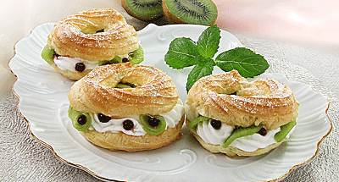
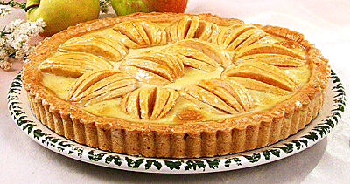
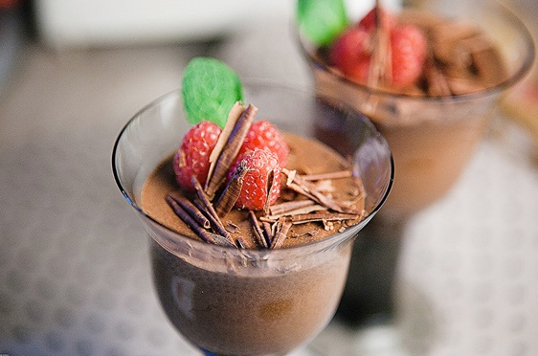
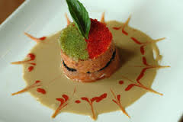

Slide 15
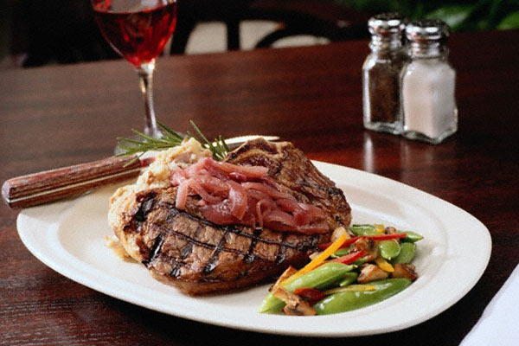
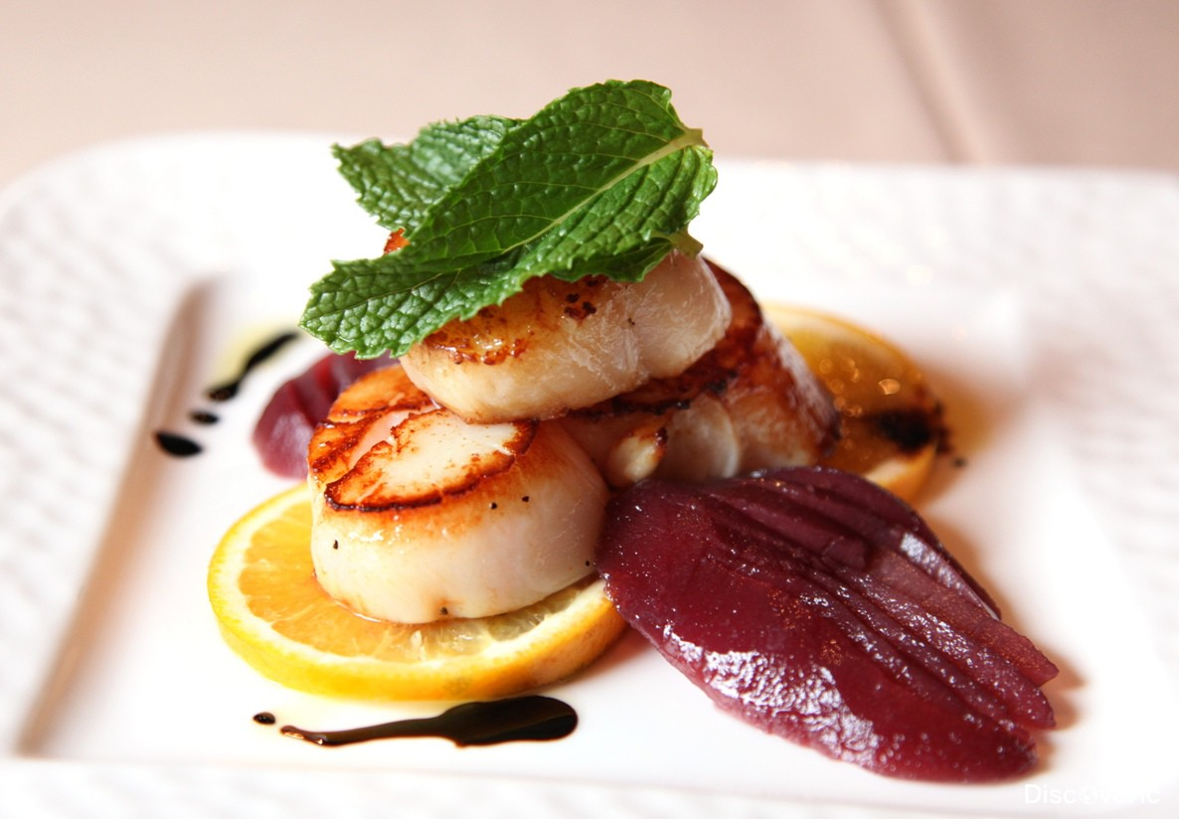
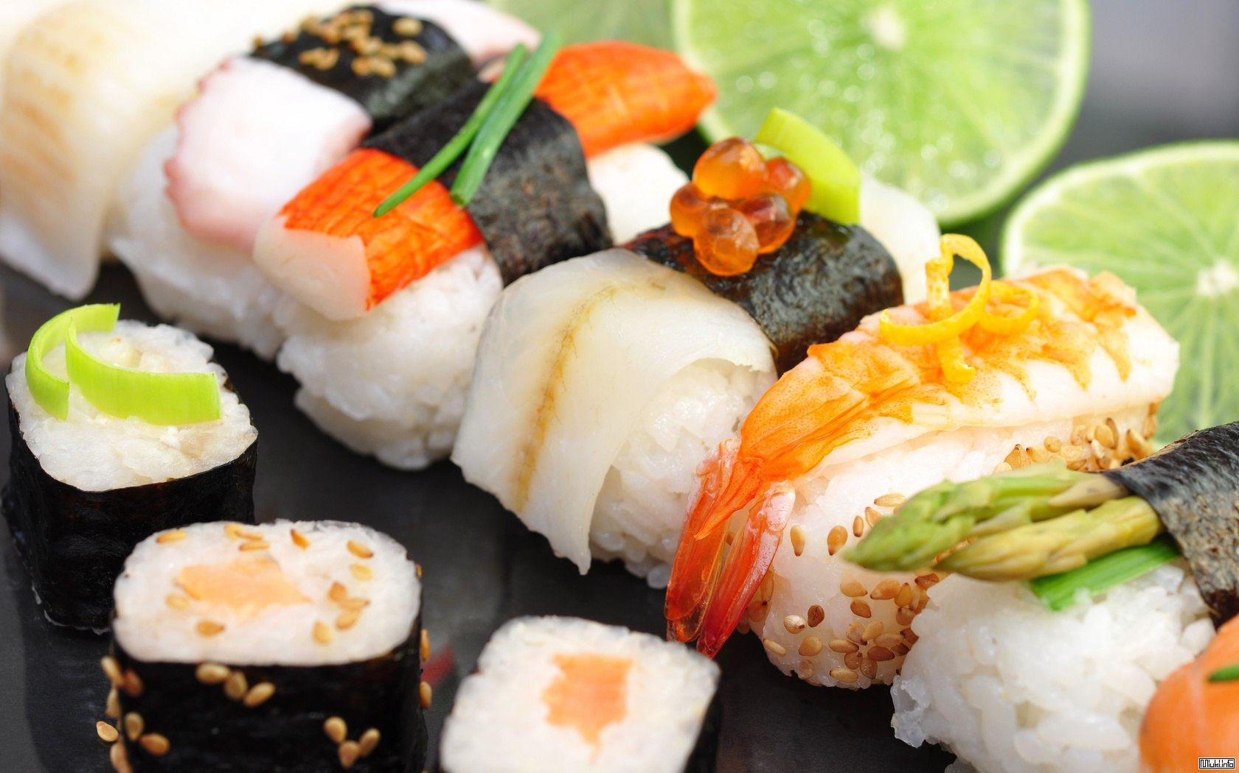
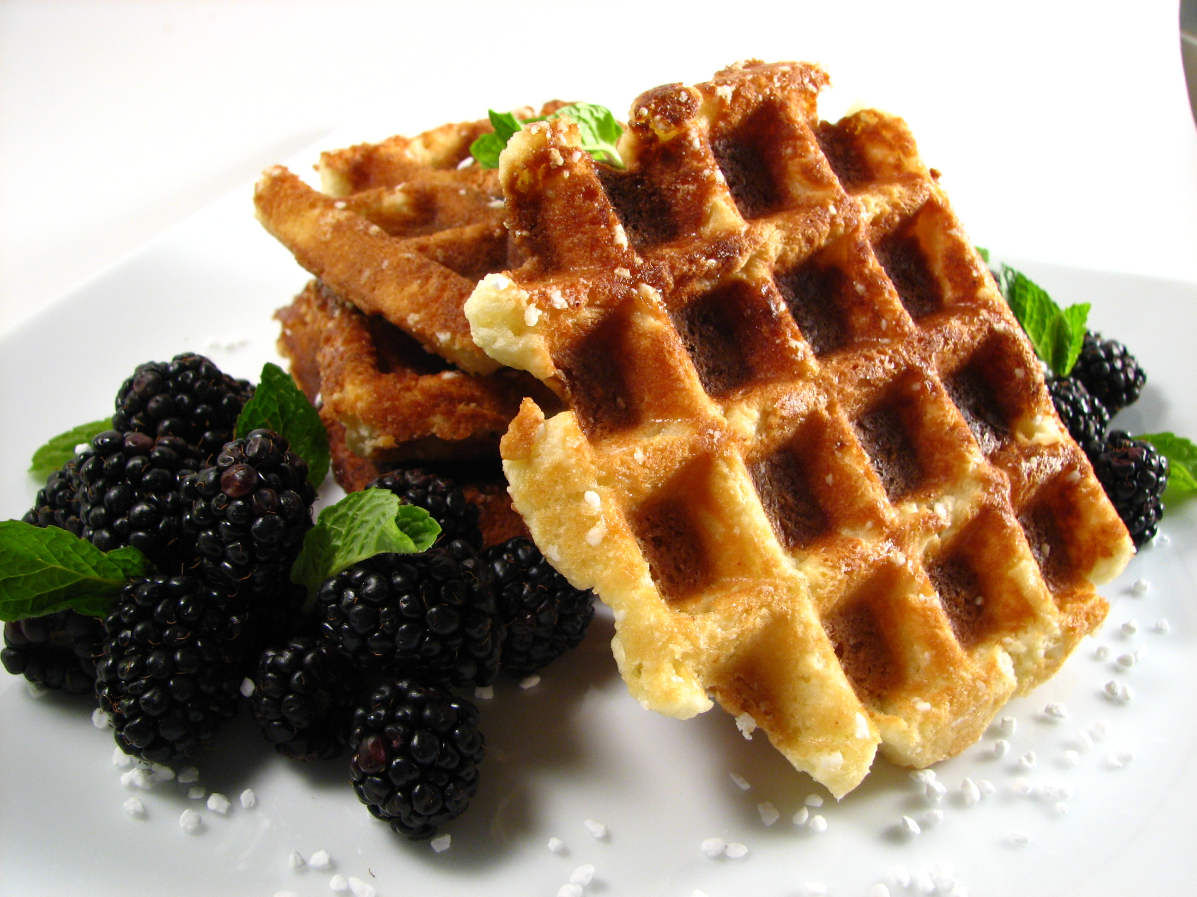

Slide 16
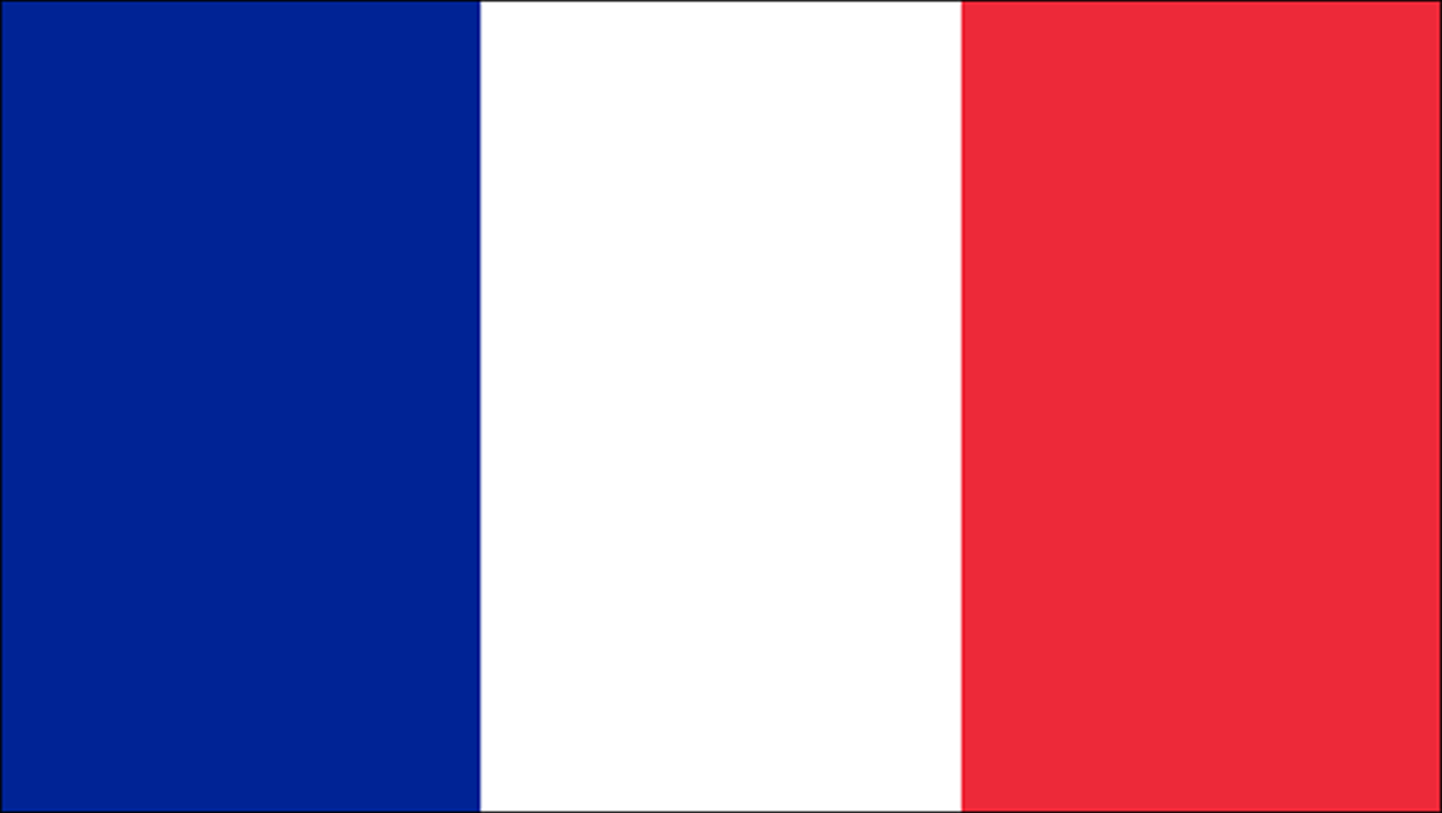
Підготували
учениці 10 класу
Карпів Ірина і Висоцька Оля

